Slide 1

ASIC 课 程 设 计
数 字 通 信 接 收 机
2023-9-28

Slide 2

1
需求描述
Description of Requirements
目录
总体设计
2
overall design
CONTENTS
子模块实现
3
Submodule implement
问题讨论
4
Discussion of issues

Slide 3
01
需求描述

Slide 4
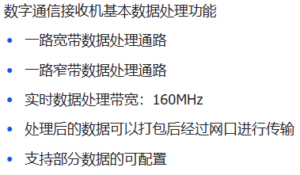
第一部分：需求描述
(1) FPGA输入宽带采样数据，经过宽带功率谱分析模块，
输出功率谱数据，经带宽信号检测模块完成信号检测和参
数（载频、带宽）的测量，得到信号列表。
(2) CPU根据检测信号列表自动配置窄带数字下变频（D
DC）模块，引导窄带DDC获取基带的IQ信号，再经过调
制识别模块计算出分类所需要的一系列参数，送往CPU进
行分类得到识别结果。
1
解调
无线电频谱监测接收机处理流程图

Slide 5
02
总体设计

Slide 6
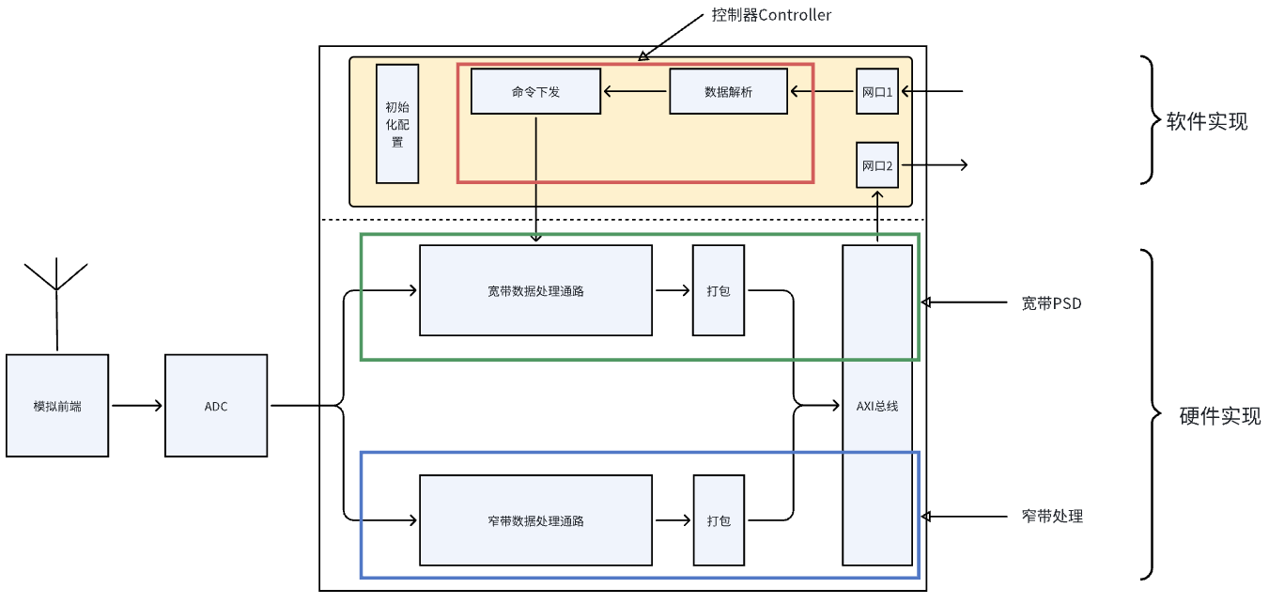
第二部分：总体设计
核心部分
宽带PSD
窄带处理
控制器
研究方法
研究
单击此处添加文本单击此处添加文本单击此处添加文
单击此处添加文本单击此处添加文本单击此处添加文
1. 宽带PSD模块对输入的数
据完成频谱计算
2. 窄带处理模块对输出的信
号进行解调等处理
3. 控制器模块对系统中的部
分可配置模块进行配置。
图1 数字通信接收机示意图
由于宽带处理和窄带处理之间的耦合性比较低，本次首要完成宽带PSD的设计、实现与功能验证
以及控制器主要完成对FFT点数的配置，实现系统带宽分辨率的可配置。
数字下变频结构
DDS相位-幅度关系
窗函数时域图
滤波器幅频响应

Slide 7
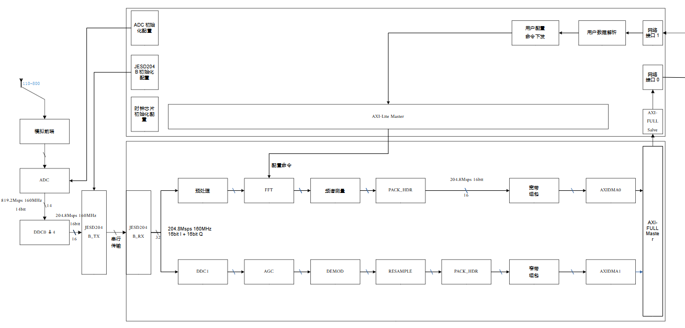
第二部分：总体设计
研究方法
研究
单击此处添加文本单击此处添加文本单击此处添加文
单击此处添加文本单击此处添加文本单击此处添加文
数字下变频结构
图2 数字通信接收机框图

Slide 8
03
子模块实现

Slide 9
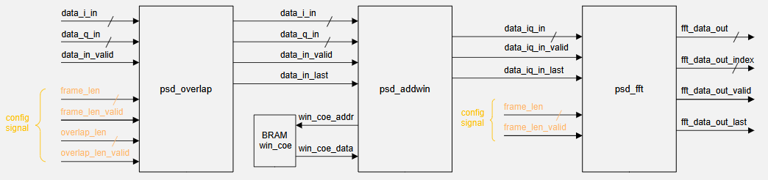
第三部分：子模块实现

Slide 10
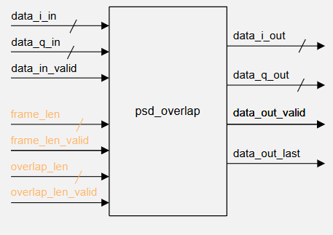
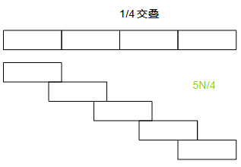
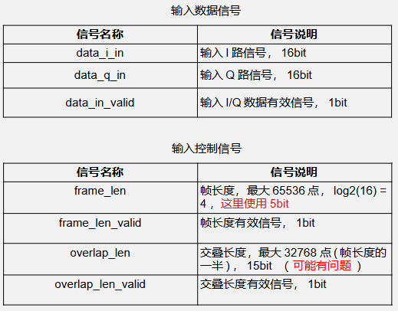
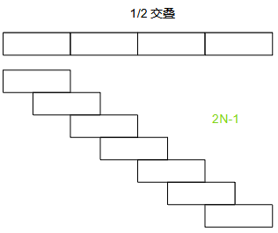
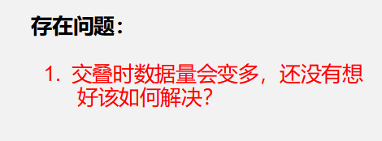
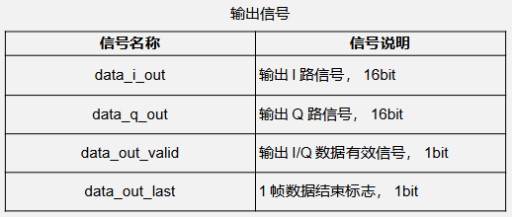
第三部分：子模块实现
目前只做了分帧，交叠为0

Slide 11
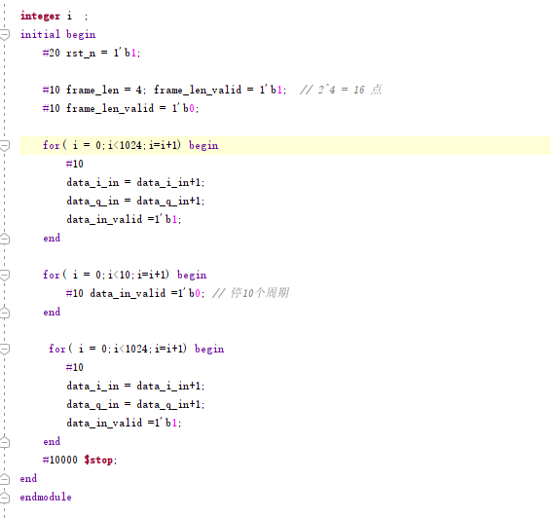

Slide 12
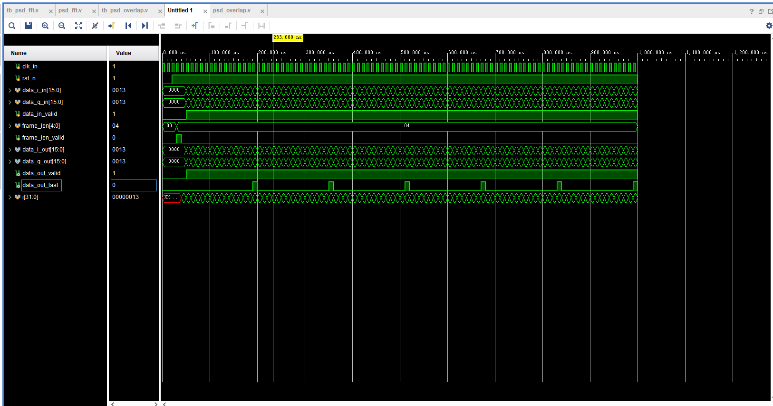

Slide 13
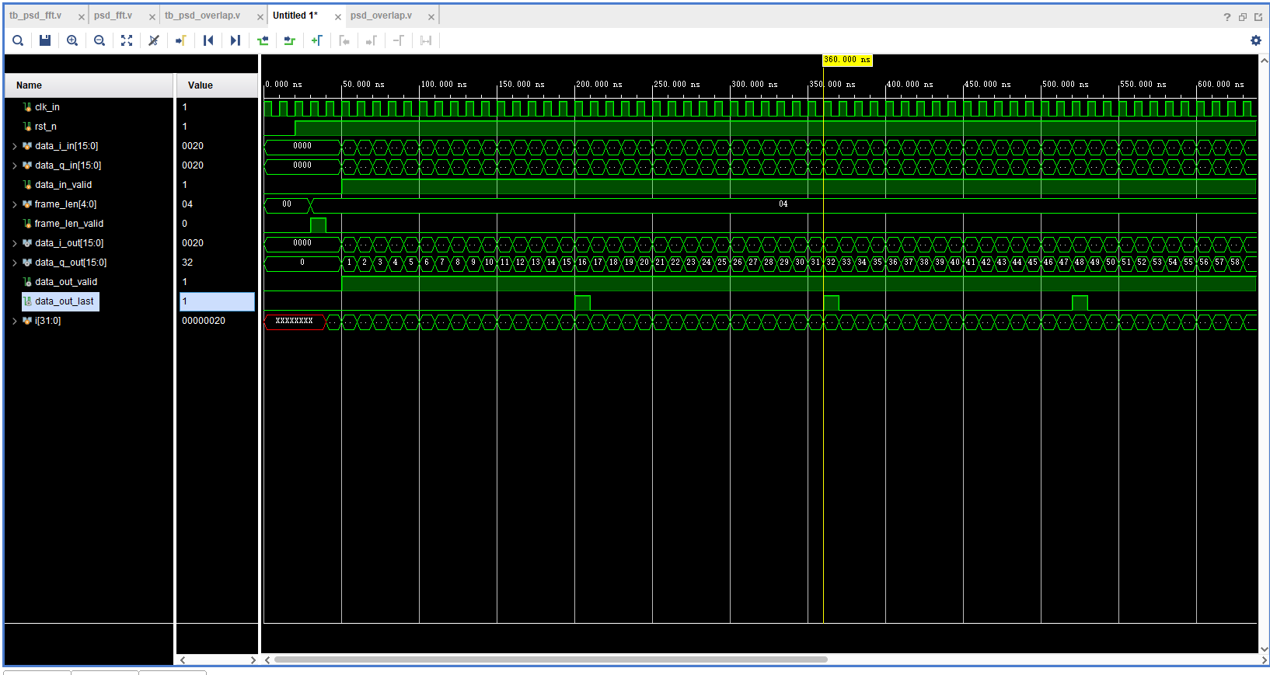

Slide 14
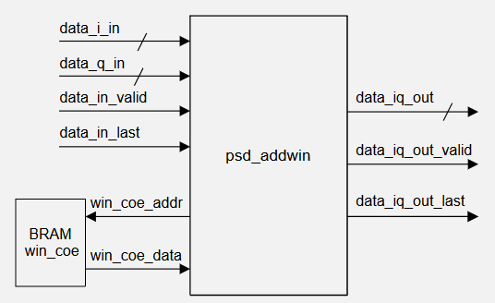
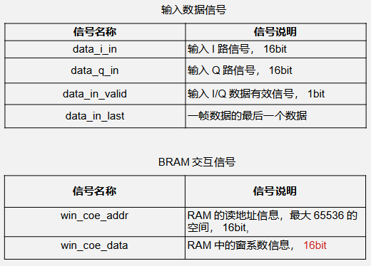
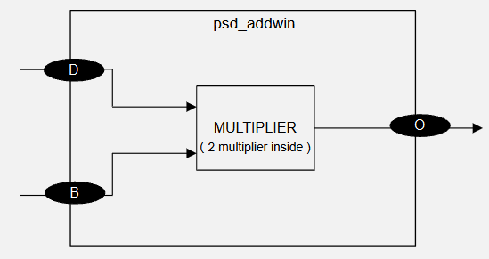
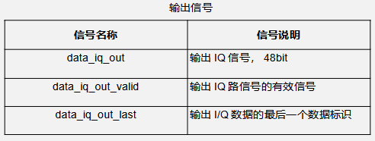
第三部分：子模块实现

Slide 15
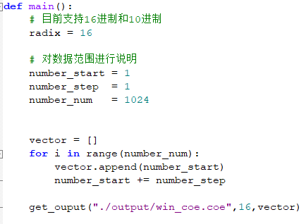
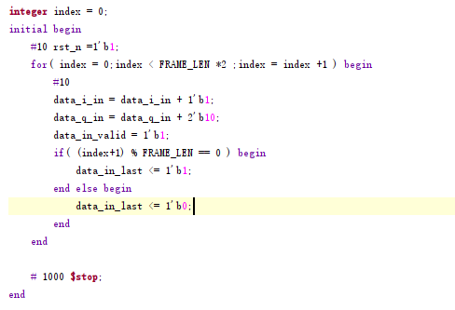

Slide 16
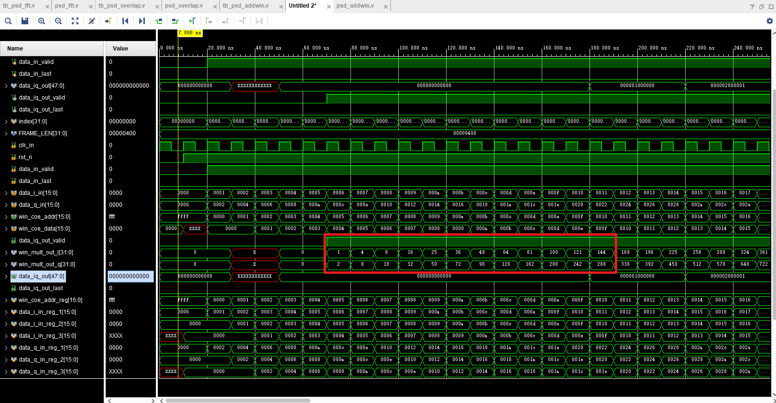

Slide 17
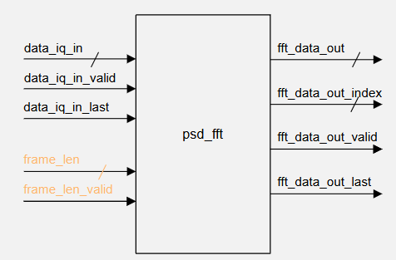
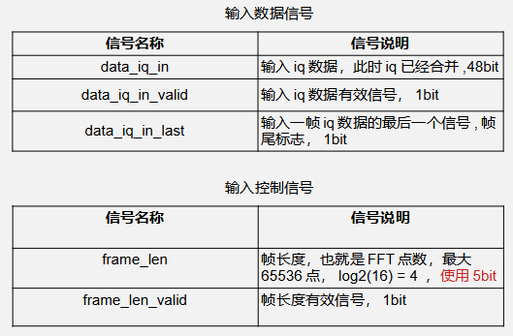
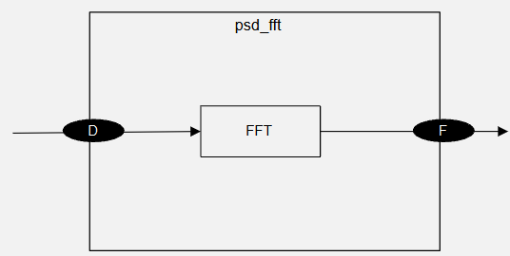
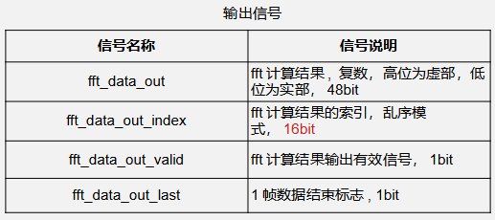
第三部分：子模块实现

Slide 18

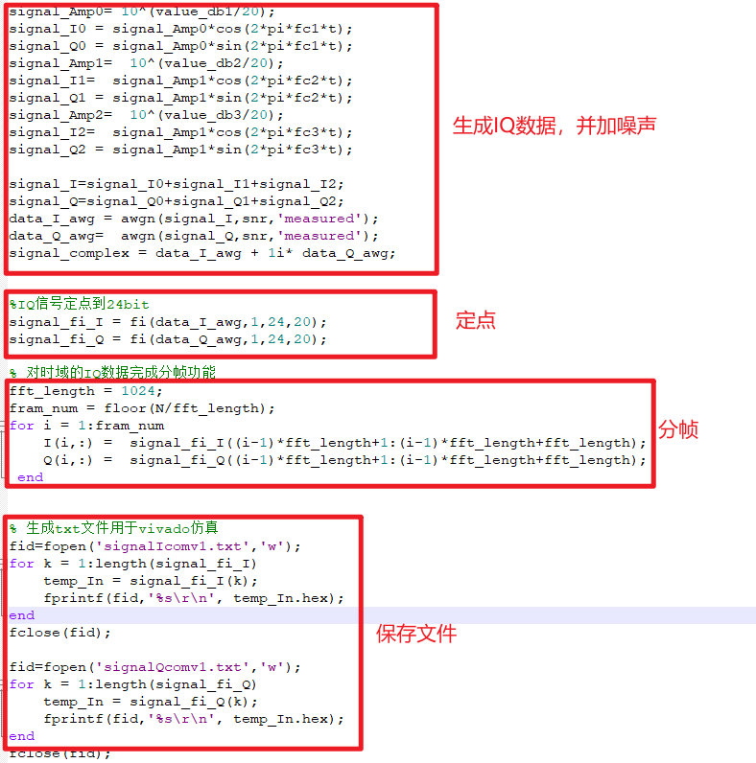
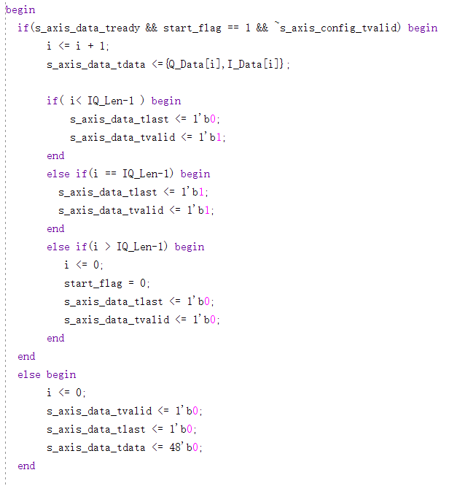

Slide 19
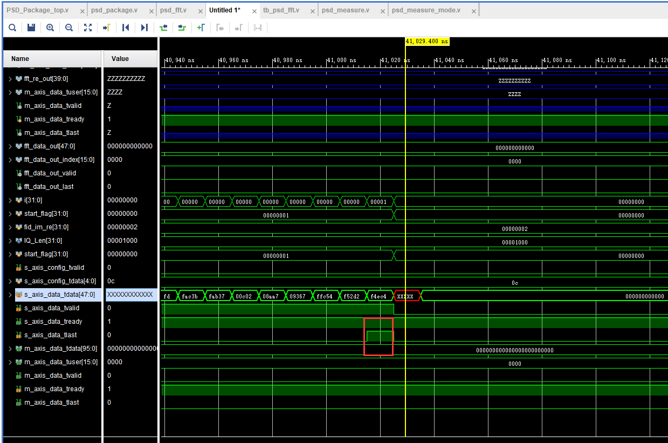

Slide 20
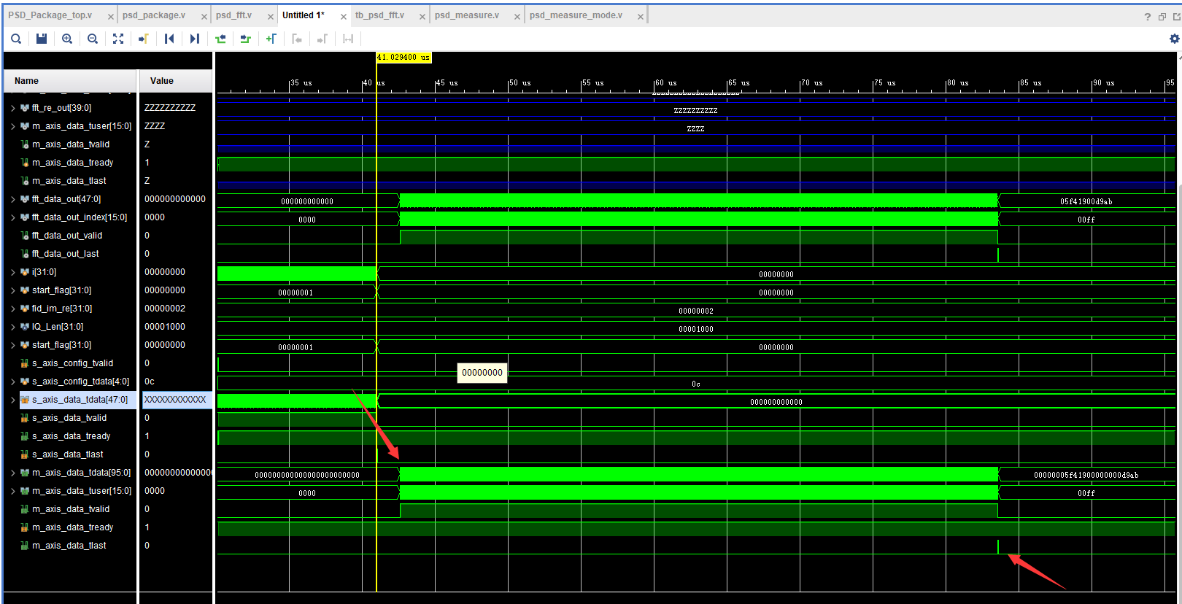

Slide 21
谢 谢
2023-9-28

